Slide 1
Участие в инновационной деятельности ДОУ
МБДОУ детский сад № 3 «Яблочко»
Ганина Елена Олеговна

Slide 2
Мои награды

Slide 11
Дипломы обучающихся

Slide 17
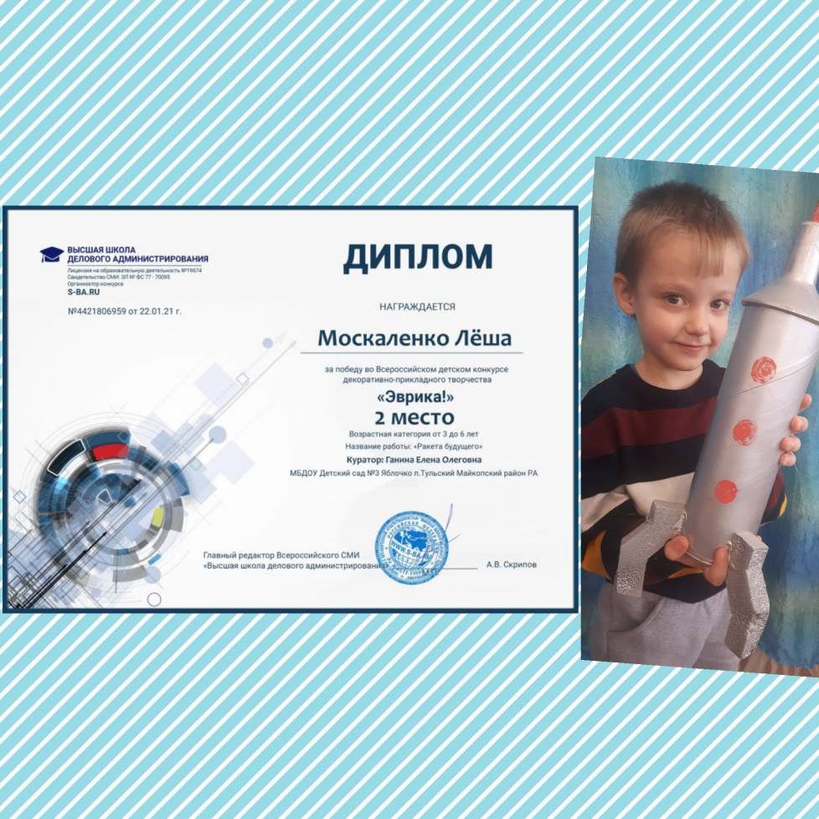

Slide 22
Благорность за подготовку к конкурсам

